Slide 1
伊登eCopilot

Slide 2
PART 01 产品介绍

Slide 3
产品介绍
伊登eCopilot是一款为企业设计的AI办公插件，整合了多个主流大模型。它能够在Office办公软件中直接应用，支持生成精美幻灯片、改写文本、起草邮件以及进行文档内容分析等功能。其对话式界面简洁易用，旨在帮助员工提升工作效率。
PowerPoint
Word
Excel
Outlook

Slide 4
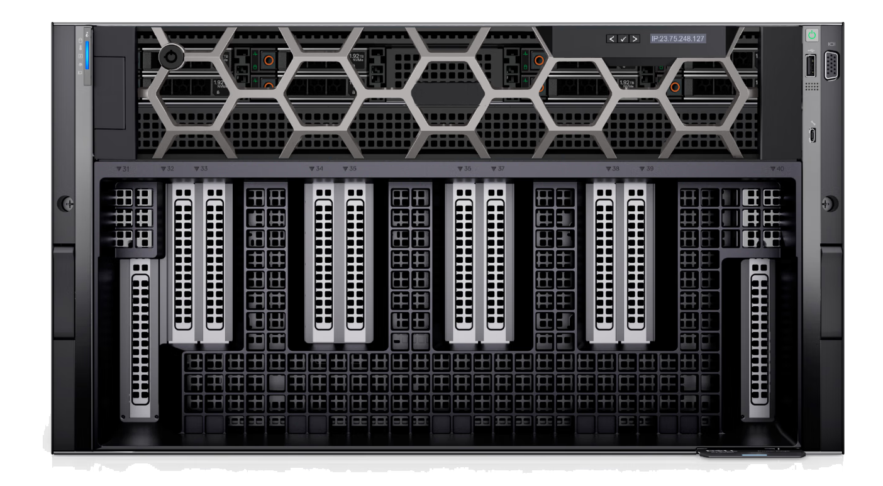
AI一体机
目前，伊登推出了AI一体机，通过软硬件深度协同设计，低成本快速实现大模型私有化部署，“场景化模型引擎+智能硬件算力矩阵”，真正做到开箱即用，“一机千面”！
满血版
专业版
基础版
产品定位
产品定位
产品定位
-671B满血推理（满血）
-70B/32B推理（业务赋能）
-32B推理（入门体验）
核心配置
核心配置
核心配置
GPU * 8
GPU * 4
GPU * 2

Slide 5
产品介绍
Office Copilot功能介绍

Slide 6
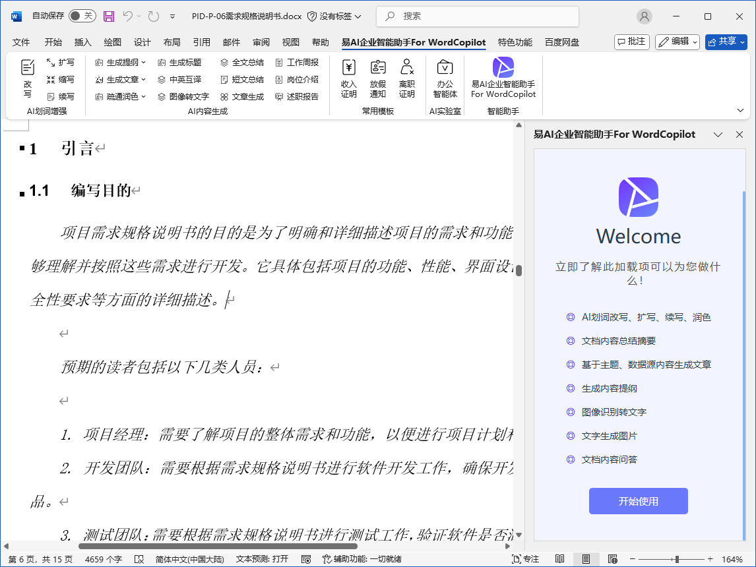
Word Copilot
PPT Copilot
Excel Copilot
Outlook Copilot
在伊登研发的基于Microsoft Office的Word Copilot中，轻松使用AI能力，生成优质文案，一键插入到word文档，提高办公效率。
AI划词改写、扩写、续写、润色
文档内容总结摘要
基于主题、数据源内容生成文章
生成内容提纲
文档内容问答
中英互译
生成文档标题

Slide 7
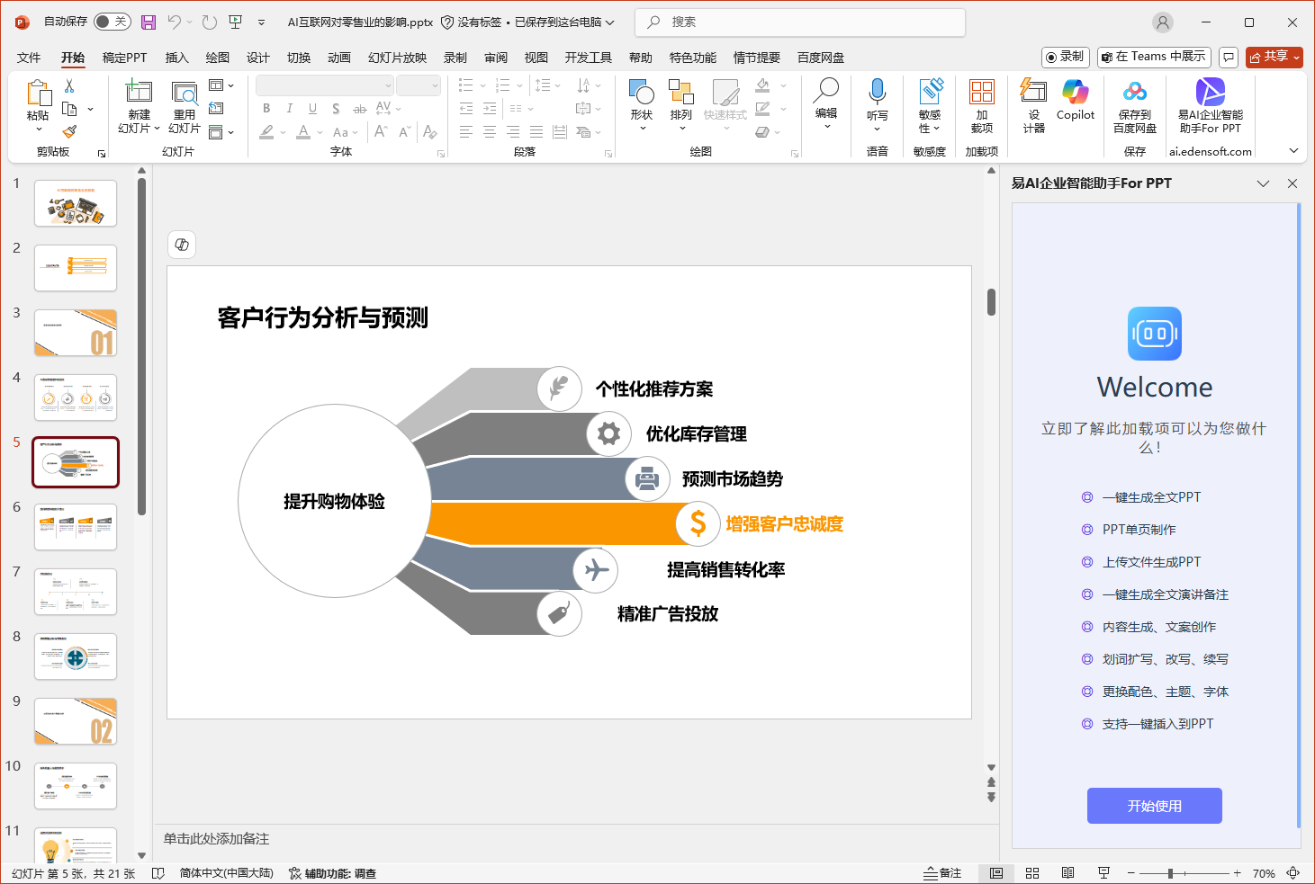
Word Copilot
PPT Copilot
Excel Copilot
Outlook Copilot
PPT Copilot旨在提供一种智能化、高效率的方式，使用户能够更轻松地创建出专业、精美的幻灯片演示文稿。
一键生成全文PPT
PPT单页制作
上传文件生成PPT
一键套用PPT模板
一键生成全文演讲备注
内容生成、文案创作
划词扩写、改写、续写
更换配色、主题、字体
支持一键插入到PPT

Slide 8
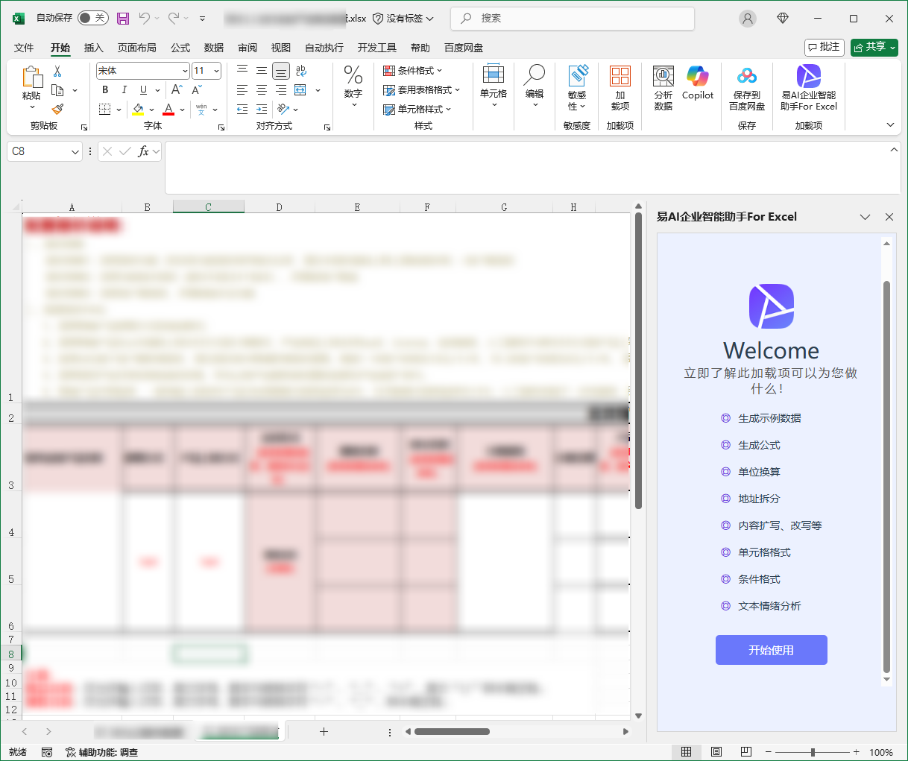
Word Copilot
PPT Copilot
Excel Copilot
Outlook Copilot
伊登Office Excel Copilot 可以帮助用户生成示例数据，对现有数据进行处理，提高工作效率。
生成示例数据
生成公式
单位换算
地址拆分
内容扩写、改写等
单元格格式
条件格式
文本情绪分析

Slide 9
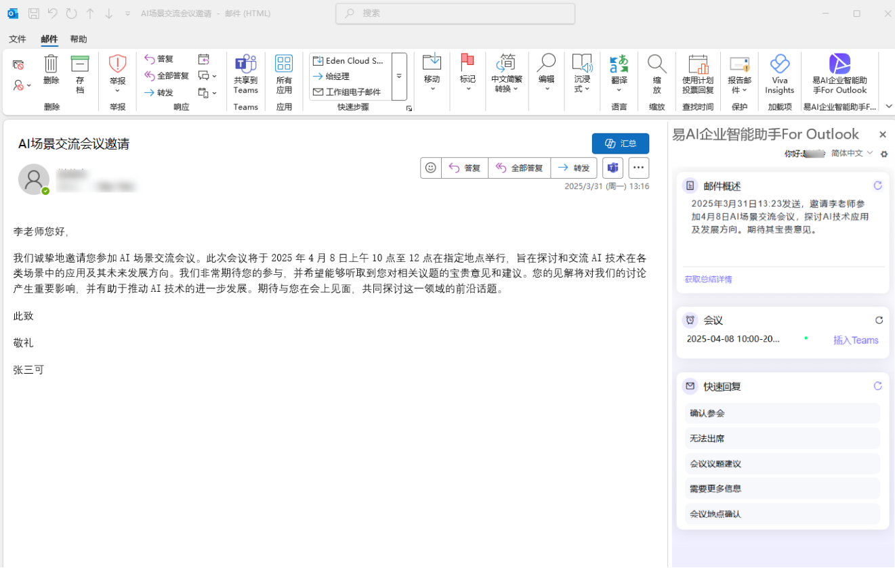
Word Copilot
PPT Copilot
Excel Copilot
Outlook Copilot
伊登Outlook Copilot 可以帮助起草电子邮件、提炼要点和跟进重要对话。借助Copilot，用户将花费更少的时间在电子邮件管理上，并有更多时间处理重要的事项。
长邮件内容总结
邮件内容翻译
生成邮件回复
快速撰写邮件
电子邮件模板
邮件内容智能优化

Slide 10
产品介绍
管理功能介绍

Slide 11
企业用户、团队及权限管控
建立部门团队和用户管理体系，限制团队及用户图片数，保障企业资产和系统安全。
灵活的角色权限管理，可设置企业管理员、报表管理员、审计管理员、费用管理员、普通用户等，合理管控用户操作权限。

Slide 12
企业级安全审计
敏感词管理
系统日志
企业敏感词管理是一项重要的工作，对企业的发展和形象有着重要的影响。建立敏感词管理库，开启敏感词限制，确保用户合规使用系统。
系统详细记录用户的操作行为日志，包含用户名称、业务模块、操作描述、本次使用的模型及消耗的token数，通过日志可以追踪和审计用户的操作行为，确保数据安全和合规性。
内容审计
安全审计管理员可根据用户名称和日期进行审查，以确保内容的合法性、安全性，防止恶意行为和违规操作的发生。

Slide 13
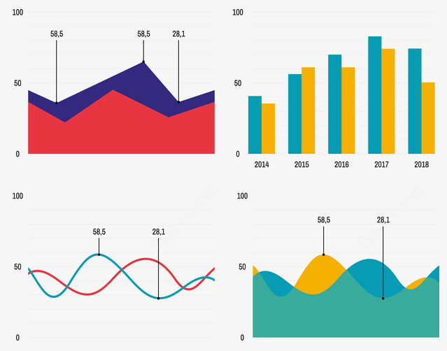
统计报表
系统提供丰富的统计报表和简单直观的展示界面，管理员可以宏观了解系统使用情况。
每日消息数统计
每日活跃用户数统计
每日用户满意度统计
每日token费用统计
Token使用报表
Token费用报表
团队费用报表
反馈报表

Slide 14
账号体系集成
系统支持与第三方账号体系集成，一键同步用户，使用第三方账号直接登录，方便快捷。
Azure AAD
Okta
钉钉

Slide 15
PART 03 通用应用场景

Slide 16
通用copilot场景
根据文档内容生成演示PPT
正文改写润色
生成全文演讲备注
根据已有文档生成文案
根据当前文件内容进行总结或分析
根据文档内容回答问题
对单元格数据生成复杂的公式
用自然语言提需求，生成新的列和条件格式
总结长邮件流，快速了解与供应商的沟通进度和待解决问题
跨语言总结长邮件流，清晰了解背景信息
基于中文回复草稿调整篇幅和语气
基于中文大纲进行跨语言回复，打破语言屏障

Slide 17
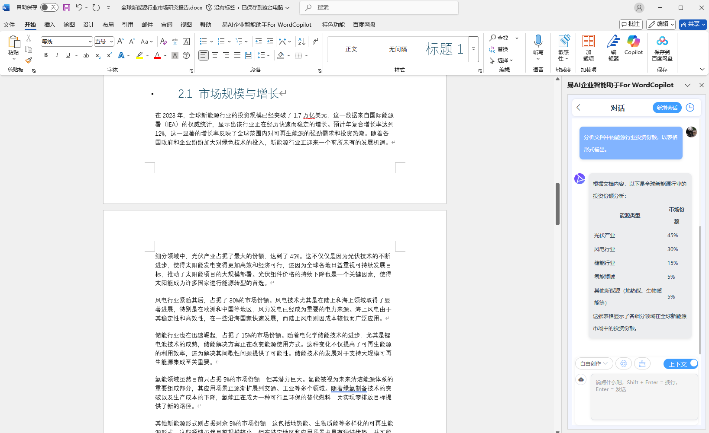
文献分析&总结
基于文件内容进行分析&总结
提问任何与文档内容相关的问题

Slide 18
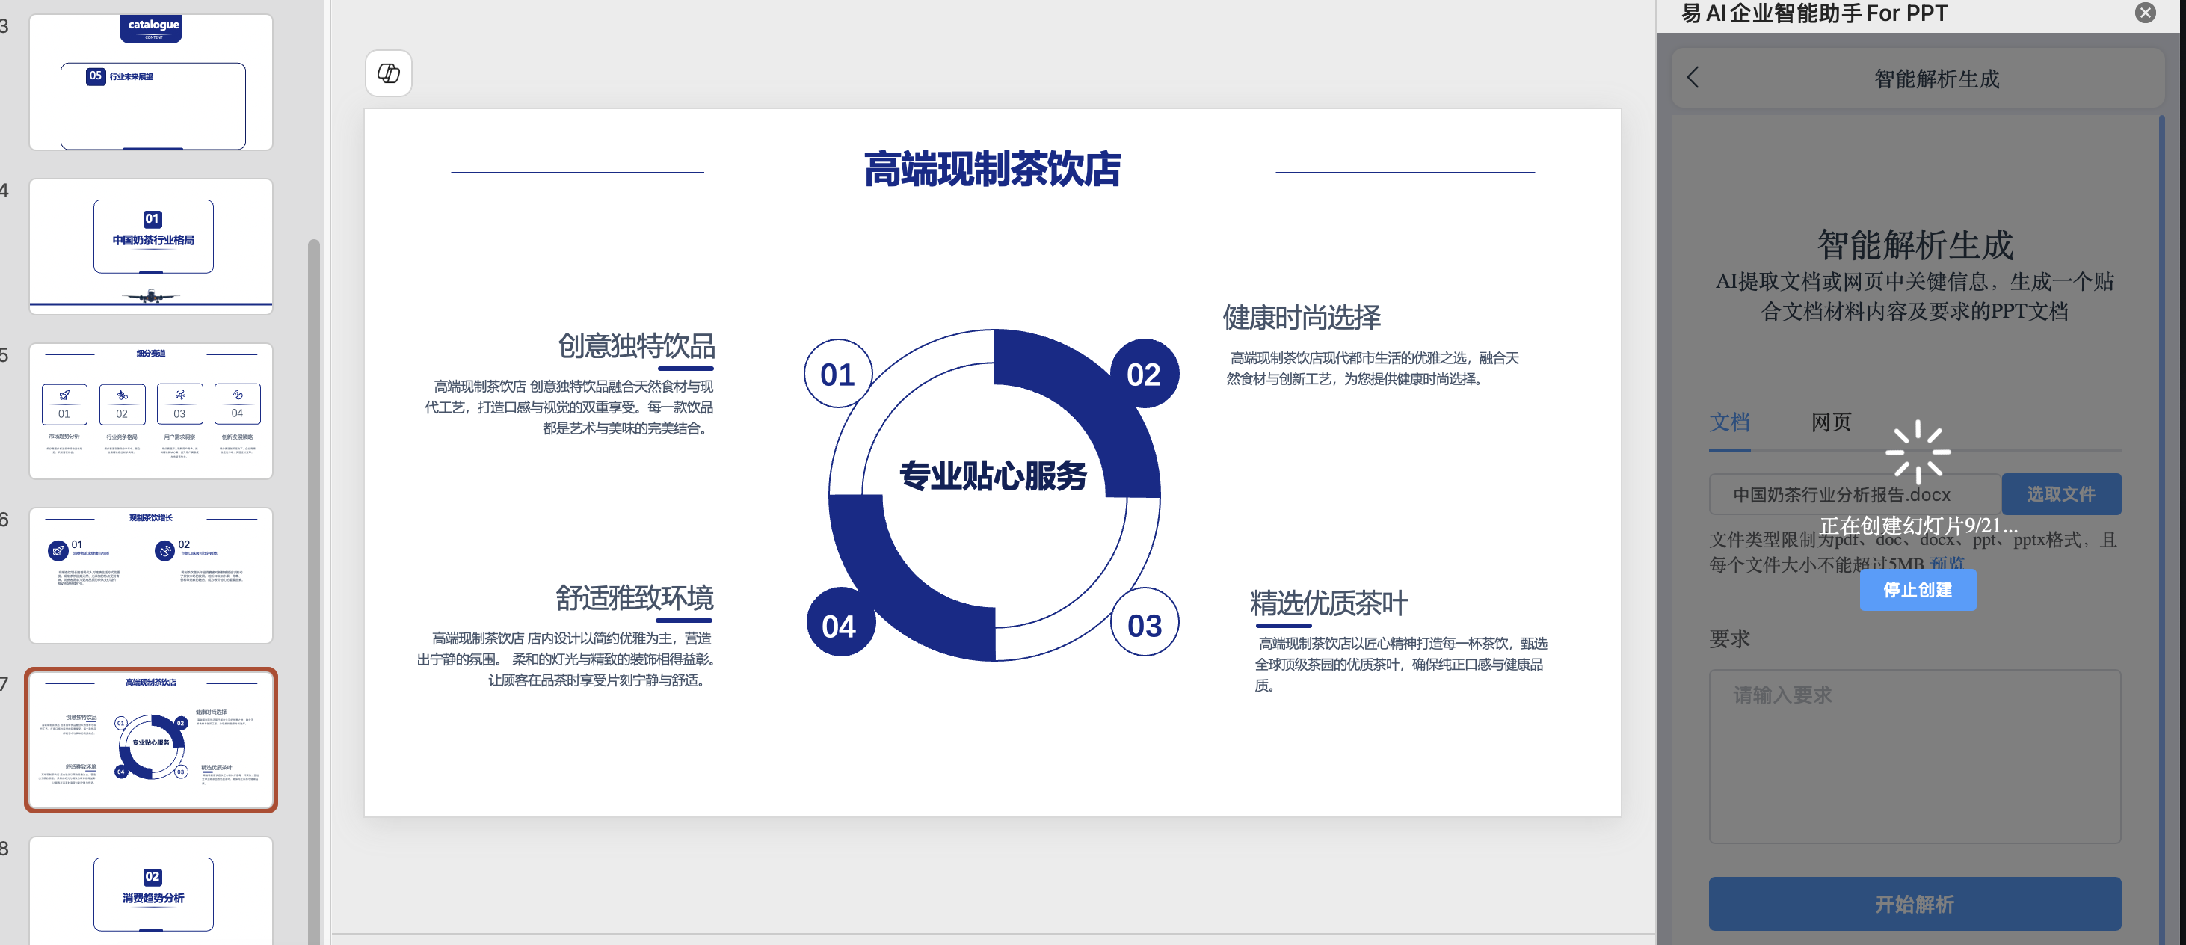
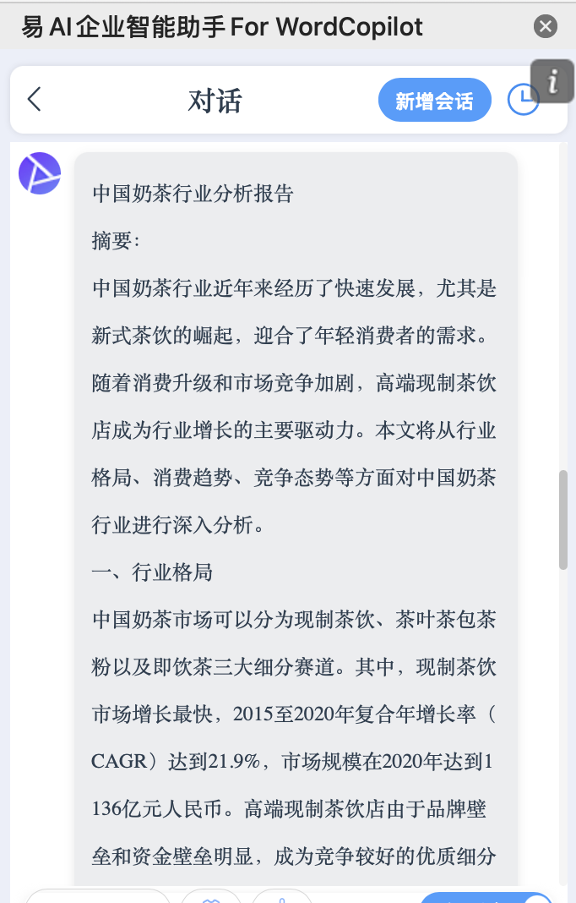
基于Word文档生成PPT
完成万字文档分析，并基于文档内容生成一份新的行业分析报告
根据Word文档生成一份PowerPoint演示文稿

Slide 19
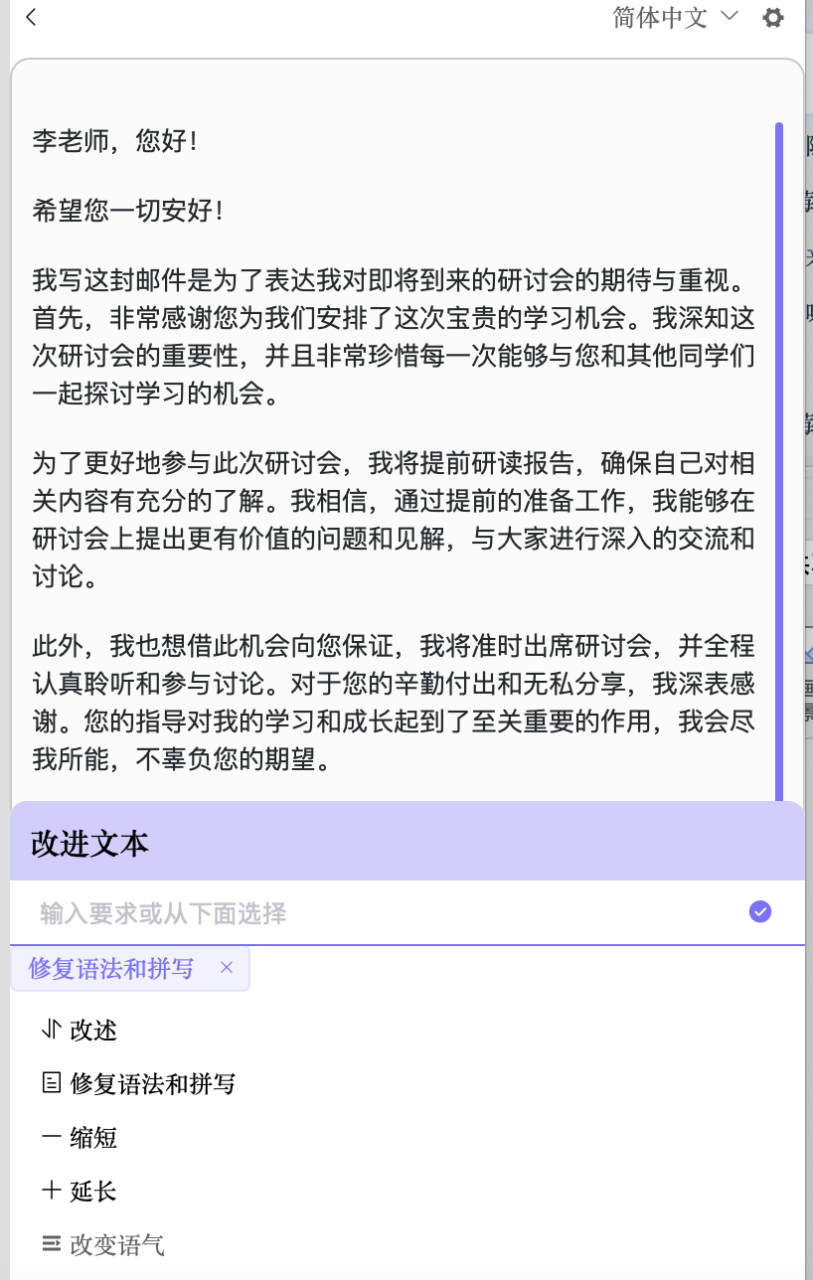
读最长的邮件，写最好的回复
完成一封长邮件分析&总结摘要
将一句话扩充为
一封正式的长邮件回复

Slide 20
深圳市伊登软件有限公司
香港-深圳-上海-武汉-东莞-福州-新加坡
服 务 热 线
400-830-0095
Thanks
总 部：深圳市福田区深南大道1006号(深圳国际创新中心)A栋02层
Web：www.edensoft.com.cn Tel：0755-8826 2588

